Slide 1

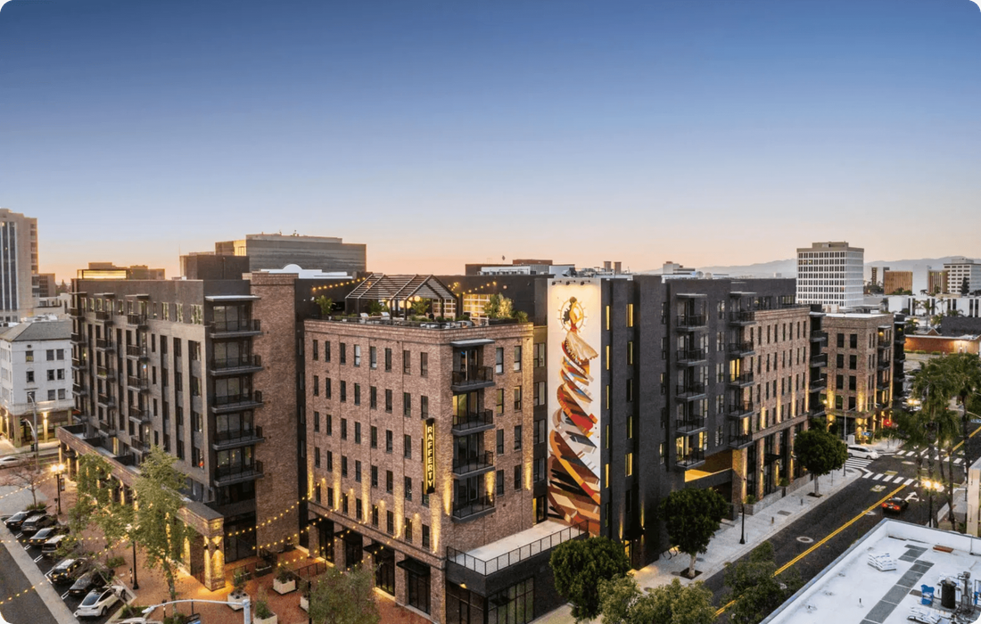
Propuesta de Identidad Visual para VecinoIdeal
Conecta, Gestiona, Disfruta, Tu Condominio, Tu Paz
VecinoIdeal es un software de administración de condominios que busca diferenciarse en el mercado mexicano a través de una identidad visual única y poderosa.
Esta propuesta presenta una identidad visual que refleja los valores fundamentales de la marca:
Conecta: Fomenta la comunidad y la comunicación
Gestiona: Facilita la administración eficiente
Disfruta: Mejora la calidad de vida
Tu Condominio, Tu Paz: Personalización y tranquilidad

Slide 2
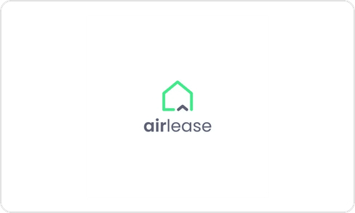


Análisis de la Competencia
Tendencias Dominantes
Principales Competidores
Uso extenso de azules y verdes como colores primarios
Tipografías sans-serif limpias y modernas
Iconografía minimalista y plana
Diseño limpio con espacio en blanco
Oportunidades de Diferenciación
Paletas de colores inesperadas (tonos cálidos)
Estilos de ilustración distintivos
Tipografías con carácter propio
Enfoque en la humanidad y el bienestar

Slide 3




Valores de la Marca
Traducción Visual de los Valores de VecinoIdeal
Los valores fundamentales de VecinoIdeal se traducen en elementos visuales específicos que refuerzan la identidad de la marca:
Conexión: Elementos gráficos que sugieren unión, redes y fluidez. Formas orgánicas o líneas que se entrelazan.
Conecta
Gestiona
Comunidad y comunicación fluida
Eficiencia, orden y transparencia
Gestión: Claridad, estructura y limpieza. Diseño intuitivo, iconografía precisa y tipografía legible.
Disfrute/Paz: Colores que evocan calma y bienestar. Formas suaves, espacios abiertos e imágenes que transmiten serenidad.
Disfruta
Tu Paz
Personalización/Pertenencia: Elementos que dan un sentido de hogar y comunidad. Ilustraciones que representan diversidad.
Calidad de vida y bienestar
Seguridad, armonía y pertenencia

Slide 4

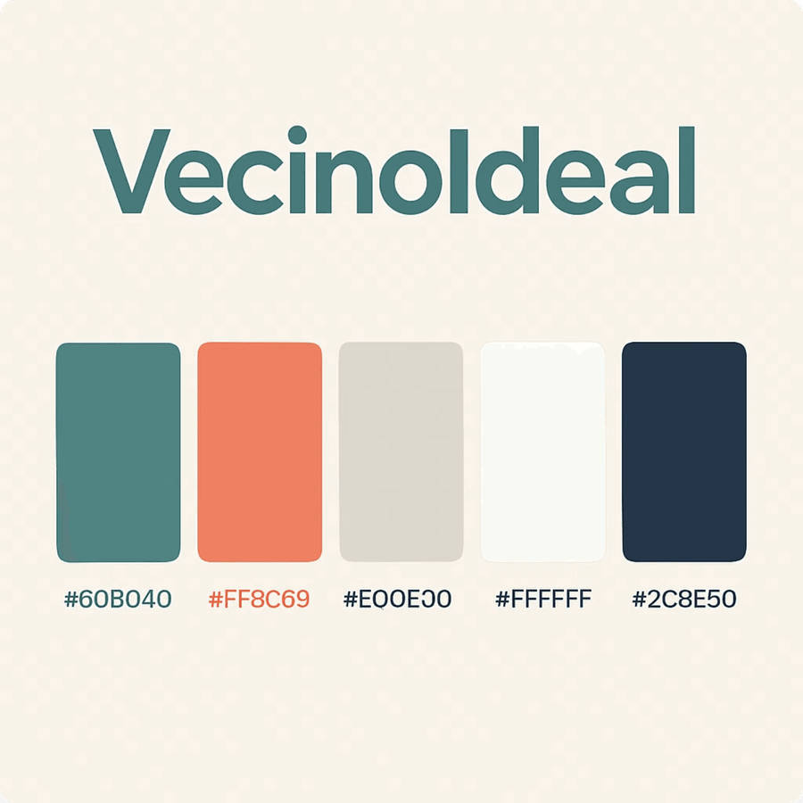
Paleta de Colores
Una combinación única de confianza y calidez
La paleta de colores propuesta para VecinoIdeal busca diferenciarse de la competencia, combinando la confianza con la calidez:
#60B0A0 - Verde Menta Profundo
Color Primario: Transmite frescura, crecimiento y armonía.
#FF8C69 - Naranja Coral
Color Secundario: Evoca calidez, comunidad y energía positiva.
#2C3E50 - Azul Medianoche
Color de Acento: Para texto principal y elementos importantes.
#E0E0E0 - Gris Claro Cálido
Color Neutro: Para fondos y texto secundario.

Slide 5

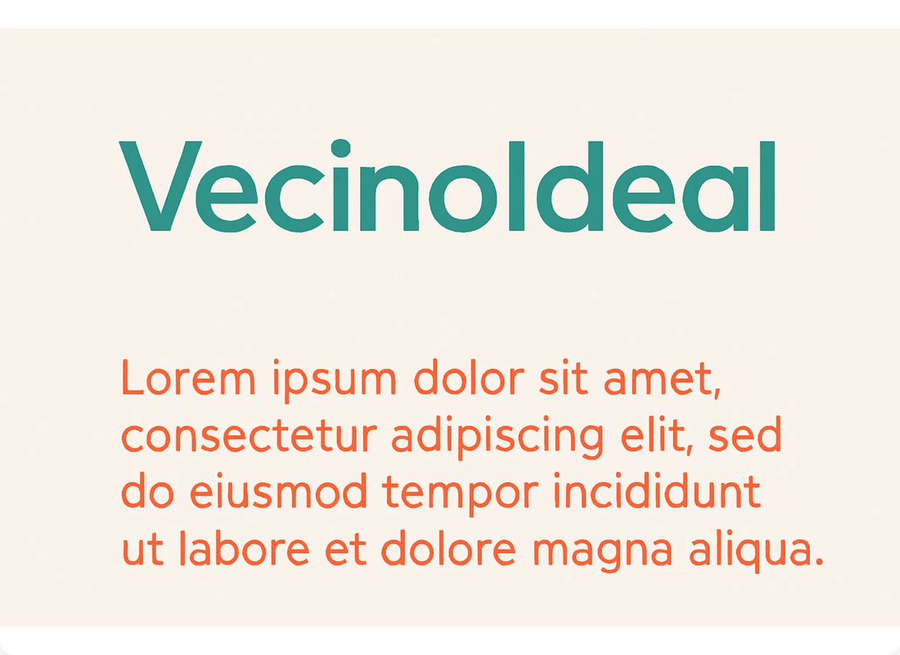
Tipografía
Selección tipográfica para VecinoIdeal
Fuente Principal
Uso: Logo y titulares
Características: Sans-serif geométrica con curvas suaves
Transmite: Modernidad, eficiencia, accesibilidad
Tamaños: Títulos (36px), Subtítulos (24px)
Fuente Secundaria
Uso: Cuerpo de texto
Características: Sans-serif altamente legible
Transmite: Claridad, profesionalismo, facilidad de lectura
Tamaños: Cuerpo de texto (20px), Texto secundario (16px)
La combinación de estas tipografías refuerza los valores de la marca: eficiencia en la gestión y facilidad de uso para el disfrute.

Slide 6
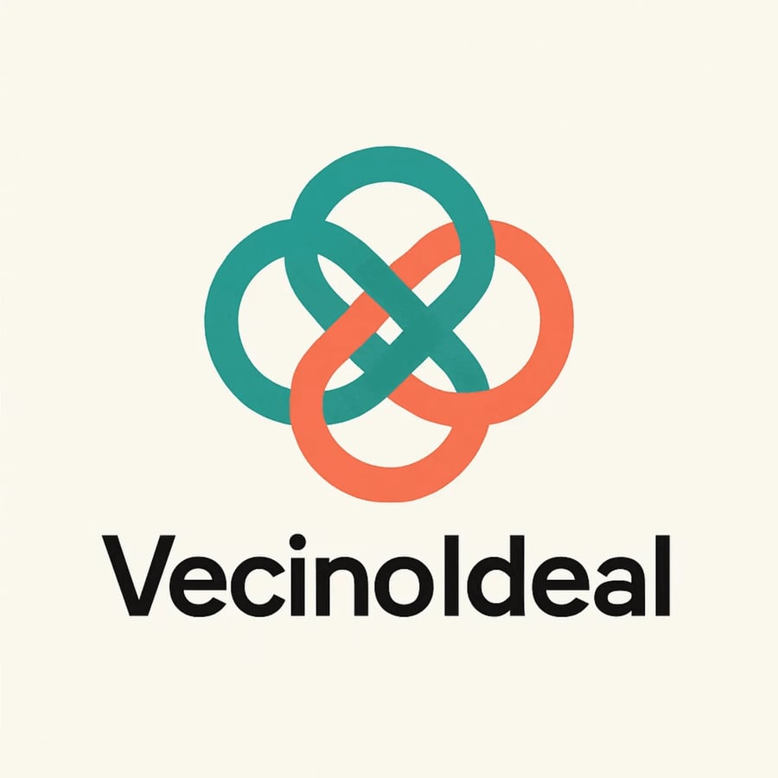




Concepto de Logo 1: El Nudo de Conexión
Este concepto representa la unión y armonía entre vecinos y administración a través de un símbolo abstracto y fluido que evoca conexión y comunidad.
Simbolismo: Las formas entrelazadas representan la conexión entre los miembros de la comunidad.
Colores: El verde azulado (#60B0A0) y el naranja coral (#FF8C69) se combinan para transmitir confianza y calidez.
Forma: El nudo infinito sugiere continuidad y fluidez en la comunicación y gestión.
Equilibrio: La simetría del diseño refleja armonía y estabilidad en la comunidad.
Este concepto se alinea especialmente con los valores de "Conecta" y "Tu Condominio, Tu Paz", enfatizando la importancia de la comunidad y la armonía.

Slide 7
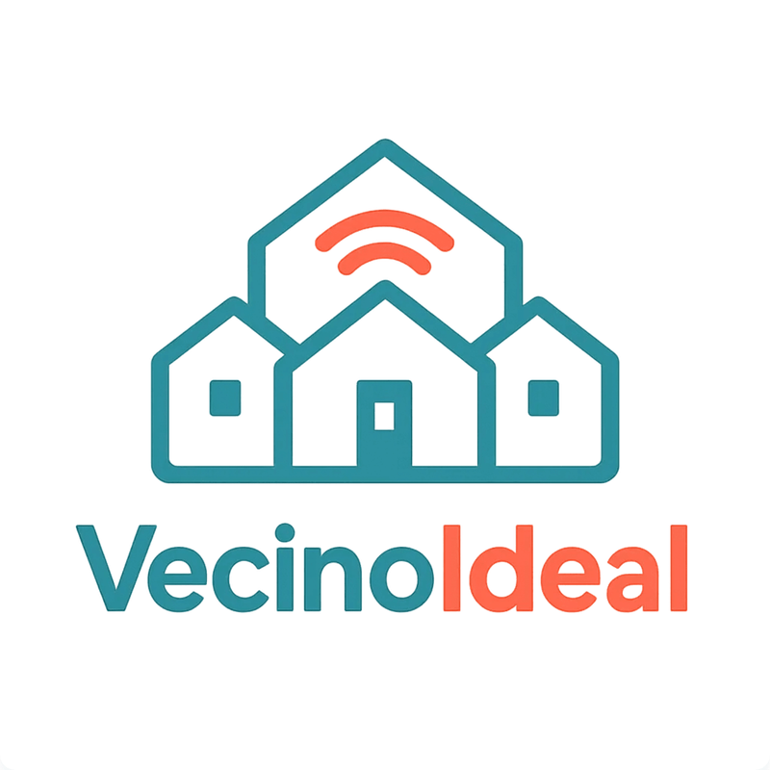



Concepto de Logo 2: La Casa Protectora
Concepto y Simbolismo
Este concepto representa una comunidad conectada y segura, simbolizando los valores fundamentales de VecinoIdeal:
Conjunto de casas unificadas que representan la comunidad y el sentido de pertenencia.
Señal de conexión que simboliza la comunicación y la tecnología al servicio de la comunidad.
Estructura protectora que transmite seguridad y tranquilidad para los residentes.
Uso de colores que refuerzan la identidad: verde azulado para la estructura (gestión) y naranja coral para la conexión (comunidad).
"Un hogar conectado es un hogar feliz"

Slide 8
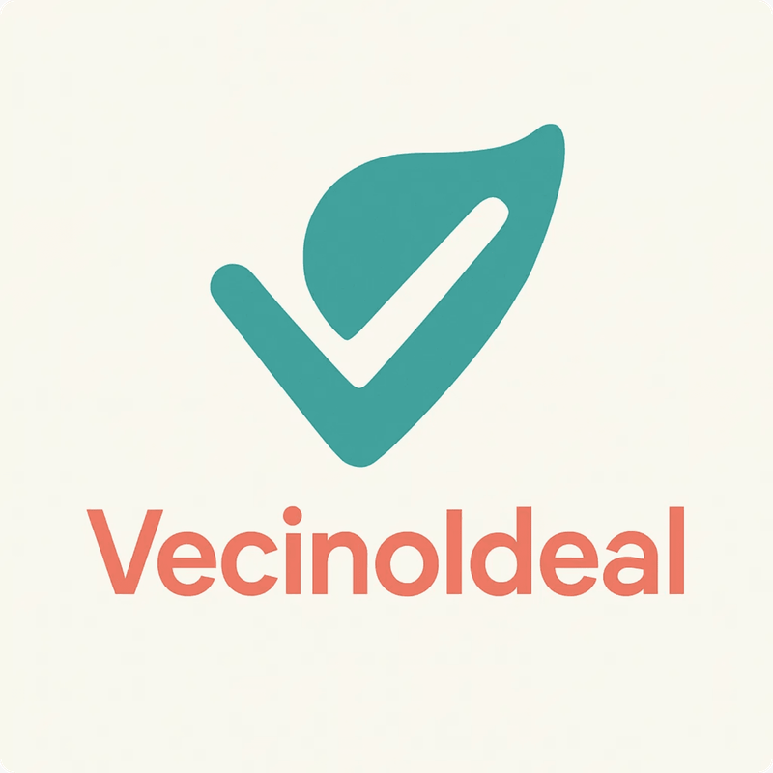



Concepto de Logo 3: El Check de la Paz
Este concepto combina un checkmark (símbolo de verificación) con una forma orgánica de hoja, simbolizando que la gestión eficiente conduce a la tranquilidad y el bienestar.
Simbolismo: La forma de hoja representa la paz y la naturaleza, mientras que el checkmark simboliza la gestión eficiente.
Color: El verde azulado (#60B0A0) transmite tranquilidad y confianza, mientras que el naranja coral (#FF8C69) en la tipografía aporta calidez y energía.
Mensaje: "La gestión eficiente lleva a la tranquilidad". Este concepto comunica directamente el valor de "Tu Condominio, Tu Paz".
Versatilidad: El diseño simple y reconocible funciona bien en diferentes tamaños y aplicaciones, desde iconos de app hasta señalización.
Concepto 3: El Check de la Paz
Eficiencia + Tranquilidad

Slide 9

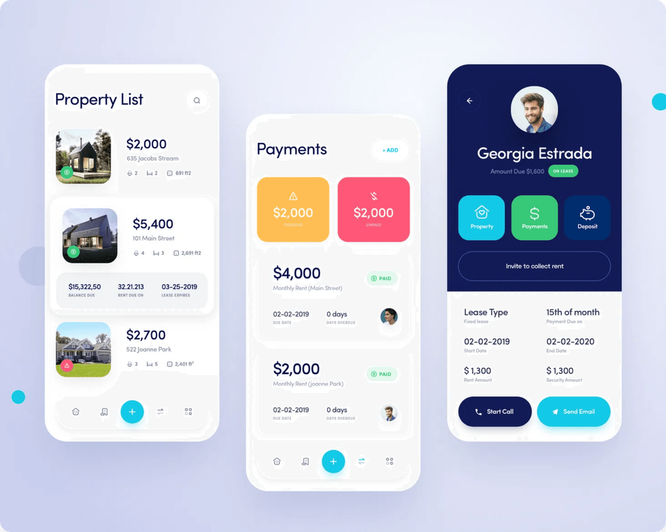
Próximos Pasos
Implementación de la Identidad Visual de VecinoIdeal
Para finalizar el desarrollo de la identidad visual de VecinoIdeal, recomendamos seguir estos pasos:
1
Selección del Concepto de Logo
Evaluar y seleccionar uno de los tres conceptos presentados, considerando cuál representa mejor los valores de la marca.
2
Desarrollo de Directrices de Marca
Crear un manual de marca completo que incluya variaciones del logo, usos correctos e incorrectos, y aplicaciones en diferentes formatos.
3
Diseño de Interfaz de Usuario
Aplicar la identidad visual a la interfaz de la aplicación y el sitio web, asegurando coherencia en todos los puntos de contacto.
4
Creación de Materiales de Marketing
Desarrollar plantillas para materiales promocionales, redes sociales y comunicaciones que reflejen la nueva identidad visual.
Una identidad visual coherente y distintiva será clave para el posicionamiento exitoso de VecinoIdeal en el mercado de software de administración de condominios.

